Slide 1


AutonomIA
Integrantes:
Luciano Sambuceti y José Oporto
Docente:
Juan Alberto Gana Reyes
11/09/2026

Slide 2
¿Qué es AutonomIA?
  Concepto Central: Es una aplicación móvil nativa diseñada para ser el "asistente financiero de bolsillo" de microempresarios, emprendedores y trabajadores independientes.
  ¿Qué hace exactamente?
  Centraliza el registro de ventas y gastos de manera rápida y cómoda.
  Transforma los datos diarios en un Dashboard visual fácil de entender, mostrando ganancias, márgenes y progreso hacia metas mensuales establecidas por el usuario.
  Prepara el terreno para analizar la salud del negocio mediante Inteligencia Artificial, entregando recomendaciones personalizadas (qué productos se venden más, dónde recortar gastos, etc.).
  El Enfoque: Hacer que la gestión de un negocio deje de ser una tarea aburrida en Excel o cuadernos, convirtiéndola en una experiencia moderna, profesional y 100% accesible desde el celular.

Slide 3
VALOR DEL PROYECTO
  Simplicidad : Un flujo de onboarding que configura el perfil del negocio en 3 simples pasos, eliminando la fricción inicial.
  Claridad financiera en tiempo real: KPIs automatizados (ganancia neta, margen, ticket promedio) calculados al instante.
  Acompañamiento inteligente: Integración de un motor de Inteligencia Artificial que no solo muestra números, sino que analiza el comportamiento del negocio para entregar recomendaciones accionables.
  Arquitectura moderna: Sistema escalable preparado para futuras integraciones (importación de datos, conexión a APIs).

Slide 4
¿Para quién es AutonomIA?
  Emprendedores de venta de productos: Tiendas de Instagram, pastelerías (como nuestro caso de prueba "Dulce Hogar"), bazares o artesanos.
  Proveedores de servicios: Trabajadores independientes, freelancers, peluquerías, talleres.
  Perfil tecnológico: Personas que usan el celular todo el día, pero que no son expertos en contabilidad ni finanzas y buscan una curva de aprendizaje casi nula.

Slide 5
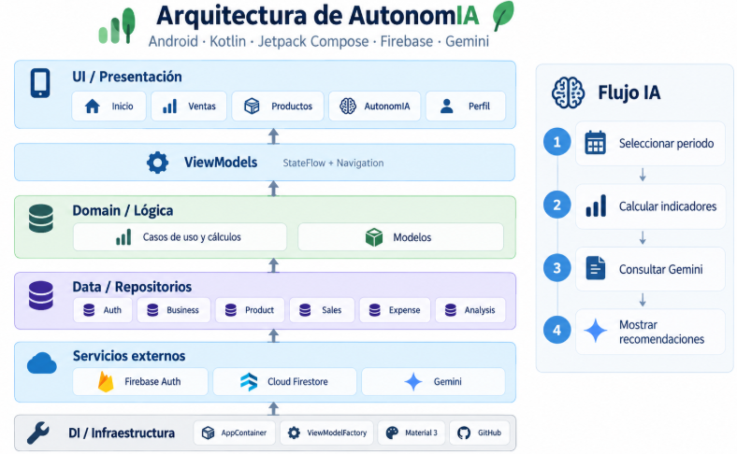
Arquitectura
  -

Slide 6
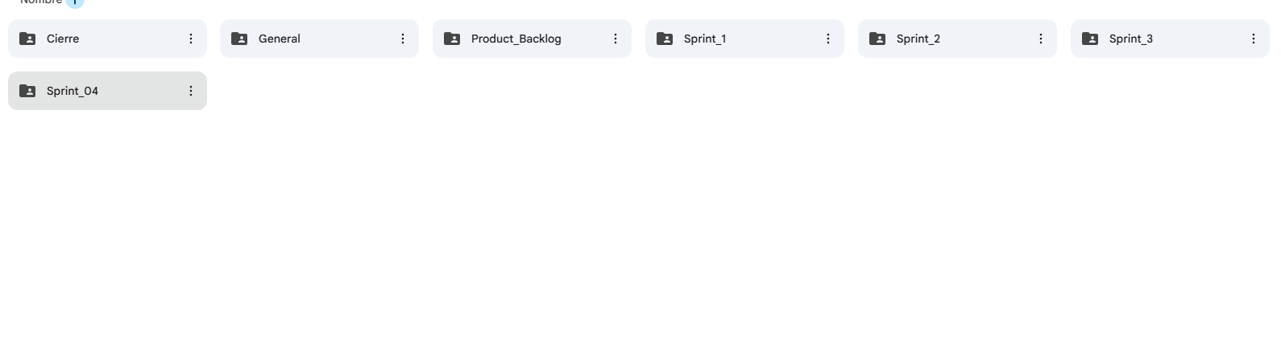
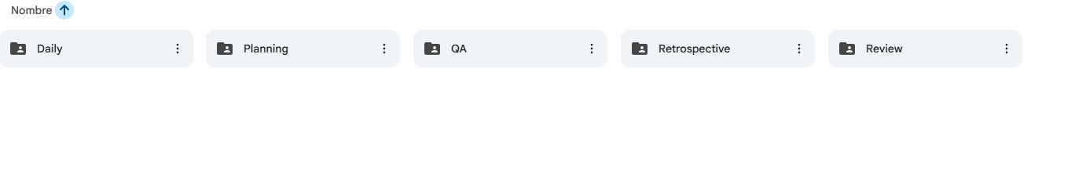
Metodologia
Scrum
Como grupo, escogimos la metodología Scrum para el proyecto AutonomIA. Nos organizamos mediante una carpeta compartida en Google Drive, donde subimos los registros de las reuniones diarias (dailies), el Product Backlog, las retrospectivas y otros documentos del proyecto.

Slide 7
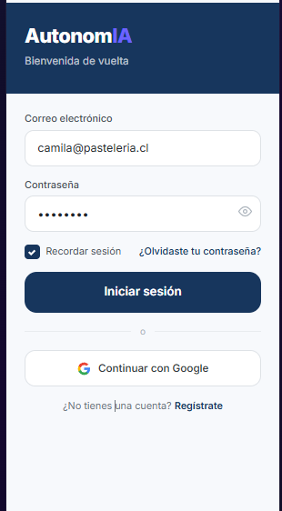
Mockups

Slide 8
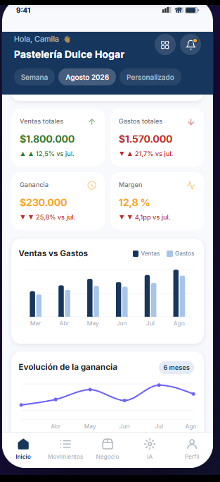
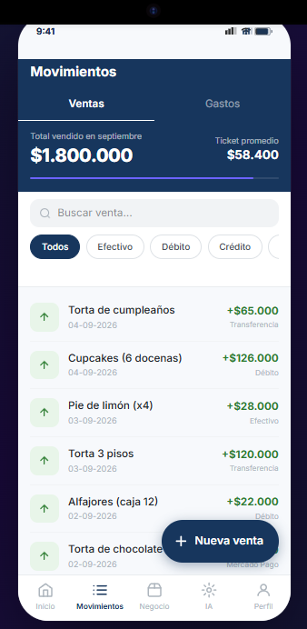
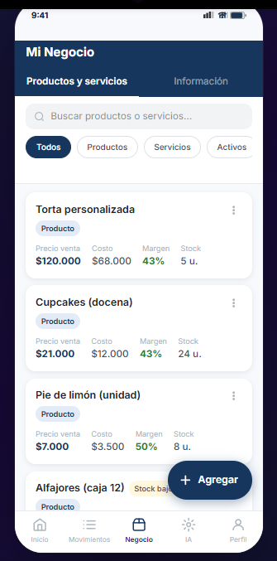
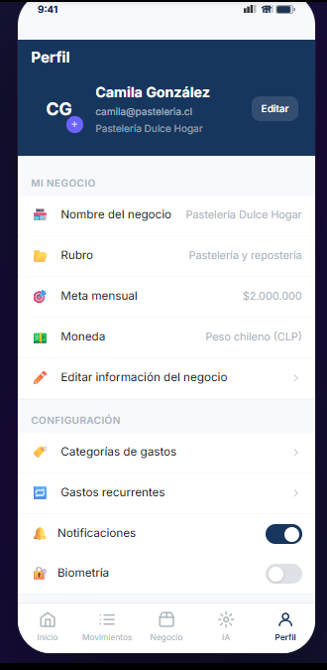
Mockups

Slide 9
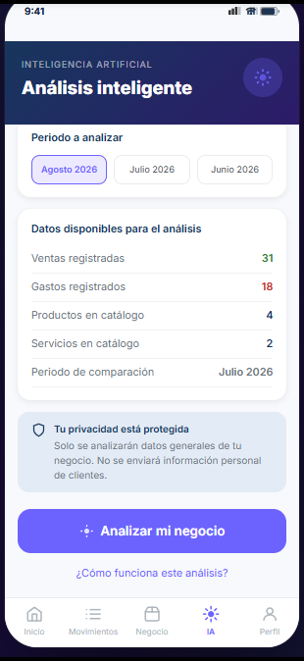
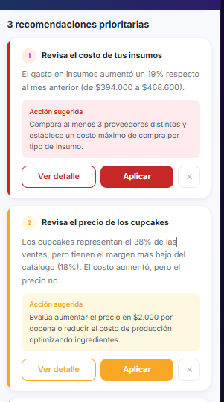
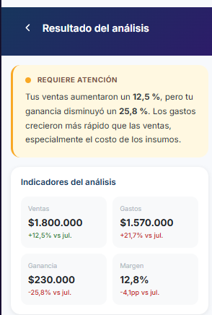
Mockups

Slide 10

¿POR QUÉ ESCOGIMOS ESTA IDEA?
  Impacto Social y Económico: Aborda un dolor real. Ayudamos a la supervivencia y formalización de pequeños negocios que suelen fracasar por falta de orden financiero.
  Democratización de la Tecnología: Ponemos herramientas de análisis avanzado (métricas de negocio + IA) al alcance de cualquier persona con un smartphone.
  Gran potencial de escalabilidad: El proyecto sienta las bases para, en el futuro, conectar pasarelas de pago, generar reportes tributarios automatizados o predecir ventas mediante Machine Learning.

Slide 11
Gracias por su atención

